Slide 1
المحاضرة الحادية عشر
تصنيف استخدامات الاراضي في مدينة مكة المكرمة
د. سعد ابو راس الغامدي

Slide 2


Slide 3
هدفت هذه الدراسة الى تصنيف استخدامات الاراضي في مدينة مكة المكرمة عن طريق معالجة بيانات مدمجة للراسم الموضوعي للقمر الصناعي لاندسات-5 مع بيانات اللاقط البانكروماتيكي للقمر IRS-IC ونظرا لتأثير عامل التضاريس اضافة الى تشابه الخصائص الانعكاسية لعدد من الاستخدامات المختلفة في منطقة الدراسة . فقد طبقت اربة اساليب لتحويل البيانات الاصلية بهدف استبعاد تأثير الظلال وزيادة الفصل الطيفي بين المكونات الطيفية الممثلة للمكونات المختلفة لاستخدامات الاراضي وقد دمجت المرئيات الناتجة عن تطبيق هذه الاساليب في مرئية واحدة .ثم طبق التصنيف غير الموجه ومن ثم التصنيف الموجه في مرحلة تاليه. ونتج عن ذلك خريطة للاستخدامات الاراضي لمدينة مكة المكرمة بنسبة خطأ لتصنيف غطاءات الاراضي حوالي 98% بينما درجة صحة التصنيف لاستخدامات الاراضي 84% وقد تبين من هذه الدراسة ان اختلاط الاستخدامات والتشابه في مكونات المنشآت واحجامها بغض النظر عن وظائفها قد ادى الى خفض درجة الصحة نسبيا وقد نتج عن هذه الدراسة ان قدرة التمييز المكاني العالي قد لا تؤدي الى درجة عالية من التصنيف في منطقة التمييز لعدم الانتظام المكاني في توزيع الاستخدامات . وان كانت درجة الصحة التي تم التوصل اليها في هذه الدراسة هي نتيجة مرضية.

Slide 4
المقدمة
تعد مدينة مكة المكرمة من اسرع مدن المملكة نموا فقد زادت المساحة المعمورة بها حوالي 27 ضعف خلال الثلاثين سنة الاخيرة بناء على بيانات وزارة الشؤون البلدية والقروية 1999م ونتج عن هذا النمو السريع مشاكل عديدة من اهمها النمو العشوائي وعدم وفاء الخدمات في مناطق النمو واختلاط استخدامات الاراضي بالمدينة .ويقصد باستخدام الاراضي هو كل ما يتعلق بنشاط الانسان على جزء من الارض او هو التوزيع الجغرافي الوظيفي في المدينة . وترتكز الخطط المستقبلية للمدن على المعرفة الدقيقة لاستخدامات الاراضي واتجاهات النمو . وكانت الوسيلة السائدة في الاربعينات لتصنيف الاراضي في المدن هو استعمال الصور الجوية البانكروماتيكية ذات المقياس المتوسط ولكن برامج لاندسات وسبوت قد شجعت على استشعار البيانات وتصنيف المدن على ضوئها.

Slide 5
وبالرغم من بعض النتائج المرضية لاستخدام بيانات الاقمار الصناعية في تصنيف استخدامات الاراضي في المدن الا ان بعض الدراسات اشارت الى استخدام بيانات اللاقط سبوت spot-xs لم تكن دقتها كافية في كثير من التطبيقات الحضرية خاصة عندما تتعلق التصنيفات على المستويين الثاني والثالث لتصنيف اندرسون والبعض يرى ان دقة الوضوح المكاني لا تزال بعيدة عن المقياس المطلوب في خرائط المدن والذي يتراوح ما بين 2000:1 و 20000:1 ولكن التحسينات التي طرأت على الوضوح المكاني وقدرته لبيانات القمر الصناعي الهندي IRS ضمن النطاق البانكروماتيكي وكذلك بيانات القمر الصناعي ايكونوس قد حقق امالا وامكانيات لتمييز الاستخدامات الاراضي في المستوى الثاني وبعض استخدامات المستوى الثالث لتصنيف اندرسون. واعتماد النطاق البانكروماتيكي وحده للتصنيف لا يجدي لضعف الوضوح الطيفي ومن هنا برزت طريقة دمج الصور ذات الوضوح الطيفي العالي مثل بيانات TM –ETM+ المحمول على لاندسات مع بيانات IRS للقمر الصناعي الهندي البانكروماتيكي عالية الوضوح المكاني. وقد اثبتت هذه

Slide 6

الطريقة جدواها في عدد من الدراسات مثل :
وان كان البعض يرى ان الدمج يحسن فقط تحديد استعمالات الاراضي في المستوى الثاني لتصنيف اندرسون وليس على المستوى الثالث ويعزى هذا الى ان زيادة قدرة التمييز المكانية يؤدي الى تباينات طيفية عالية في البيئة الحضرية مما ينتج عنه ضعف في تصنيف استخدامات الاراضي.

Slide 7
فيما يتعلق بدراسة استخدامات الاراضي في المدن السعودية فان قسما قد انتهج الاسلوب التقليدي الذي يرتكز على استخدام البيانات والخرائط والمسح الميداني مثل دراسة الشمراني 1990م ودراسة المطري 1985م لتحديد استخدامات الاراضي في المدن السعودية وغيرهم. مثل الهاجري 2001م. ومن الملاحظ ندرة الدراسات التي ارتكزت على التقنيات الحديثة من بيانات الاقمار الصناعية باستثناء دراسة لاستخدامات الاراضي في مدينة الطائف 1995م فان الباحث لم يعثر على دراسة عنيت بدراسة استخدامات الاراضي في أي مدينة سعودية باستخدام المعالجة الالية لبيانات الاقمار الصناعية من اجل تصنيف استخدامات الاراضي كوسيلة لمعرفة التغير الذي طرأ على البنية العمرانية في المدن السعودية.

Slide 8
ومما ذكر فقد تم تطبيق اساليب معينة لاكتشاف التغيرات في بيئة مدينة مكة المكرمة (الغامدي 2001م) حيث دمجت البيانات الرقمية spot-xs في فترتين زمنيتين بعدها طبق 4 اساليب لاكتشاف التغير وهذا التغير يمكن رصده نوعا وكما في البيئات الحضرية عن طريق التصنيف غير الموجه لنواتج تحليل المركبات الرئيسية وباسلوب العتبة والذي امكن الباحث من تحديد مناطق التغير ومقدار ذلك التغير في تلك المناطق. وفي هذه الدراسة طبق الباحث غطاء الارض Land cover وليس استخدامات الاراضي Land use لانه لم يكن هدف الدراسة.

Slide 9
ومع ان بيانات الاقمار الصناعية تبدو كوسيلة نافعة في تصنيف استعمالات الاراضي الا ان استخدامها قد ارتبط ببعض المشكلات فان كانت البيانات المستخدمة ذات قدرة وضوح مكاني منخفض فأنها تجعل التصنيف اكثر استقرارا ولكن ثمن ذلك هو تدني مقدار التباين في انماط استخدامات الاراضي ولكن ان كانت قيمة الوضوح المكاني عالي فان ذلك يؤدي الى تباين عالي في الخصائص الطيفية مما ينتج عنه ضعف في التصنيف كذلك معظم الدراسات التي اشارت الى نفع بيانات الاقمار الصناعية في تصنيف استخدامات الاراضي قد اتت نتائجها من تطبيقات على بيئات حضرية في العالم الجديد حيث تختلف معطياتها عن النسيج الحضري في المدن القديمة من العالم القديم ففي الاحياء القديمة من مكة مثل الهنداوية والطندباوي نجد ان المساكن ذات وحدات صغيرة الحجم أي اقل من وحدة خلية الصورة في الماسح الموضوعي وذات انعكاسات مشابهة للأراضي الفضاء داخل الاحياء او على سفوح الجبال المواجهة للشمس.

Slide 10
وكذلك نجد من الصعوبة تمييز المساكن العشوائية على سفوح الجبال والتي تتميز بتأثرها وعدم انتظامها واحتواء هياكلها الخارجية على مواد انتقلت من الجبال ذاتها اضافة الى الانعكاسات العالية الصادرة من مناطق الإرسالات الهوائية الناعمة كتشابه مع الانعكاسات الصادرة من اسقف الكثير من المنشآت الصناعية والتجارية .كذلك فان المناطق المستصلحة كانت مناطق وعرة مهدت لإقامة مخططات سكنية ومشاريع عامة وهي تتشابه في خصائصها الطيفية مع الوحدات السكنية والحال نفسه بالنسبة لأجزاء من الحرم الشريف ومناطق الخيام الثابتة في منى والتي تتشابه في انعكاسها الطيفي مع المناطق الصناعية والمراكز التجارية الكبرى . وثمة مشكلة اكبر تعود الى تأثير العامل التضاريسي حيث تشكل الظلال في مناطق السفوح التي تواجه الشمس مما يؤدي الى تشابه الخصائص الانعكاسية لأهداف مختلفة في طبيعتها بفعل وجودها جميعا في مناطق الظلال ويؤدي كذلك الى اختلاف الخصائص الانعكاسية لأهداف مماثلة في طبيعتها حيث يوجد بعضها في السفوح المواجهة للشمس والبعض الاخر في مناطق ظل الجبل ولذلك تهدف الدراسة الى استخدام اساليب لتخطي هذه المشكلات بواسطة استخدام تقني علمي من طرق التحسين لصور الاقمار الصناعية .

Slide 11
ومن خلالها يمكن تمييز استخدامات الاراضي لمدينة مكة المكرمة.

Slide 12
منهج البحث:
بينت هذه الدراسة تمييز استخدامات الاراضي في كل المنطقة الحضرية المتصلة بمكة المكرمة بالإضافة الى ضواحيها وتبلغ مساحة منطقة الدراسة حوالي 444كم2 و ويحد المنطقة من ركنها الشمالي الشرقي شرائه المجاهدين وفي ركنها الجنوبي الغربي وادي السلولي وفي ركنها الجنوبي الشرقي وادي عرنة وكان بإمكان الباحث الاقتصار على مساحة اقل كتطبيق للدراسة بحيث تضم المنطقة المركزية واستبعاد الاذرع العمرانية الممتدة من المنطقة المركزية للمدينة عبر منافذ الاودية ولكن تلك الاطراف هي جزء من المنظومة العمرانية والتي تظهر على هيئة تجاويف وسط سيادة طاغية للمناطق الجبلية.

Slide 13
بيانات الدراسة:
استخدم الباحث بيانات الراسم الموضوعي المحمول على لاندسات-5 والتقطت بتاريخ 2000/1/3/كذلك استخدمت بيانات القمر الصناعي الهندي IRS-IC-pan والتقطت بتاريخ 2000/3/18م وكبداية تم تطبيق التصحيح الهندسي لبيانات لاندسات وذلك لتسجيل احداثياتها الى خريطة بمقياس 25000:1مصدرها وزارة الشؤون البلدية والقروية في عام 1409هـ ثم سجلت احداثيات TM الى احداثيات IRS مع تغير حجم الخلية لبيانات لاندسات من 30م الى 5م وكان مقدار الصحة في التصحيح الهندسي اقل من 50% من حجم الخلية ومن ثم دمجت بيانات كلا الصورتين وتم عرضها كصورة واحدة بعد الدمج كما حددت منطقة الدراسة على الصورة المدمجة.

Slide 14
وبهذا فان النافذة المقتطعة قد شملت 8نطاقات هي النطاقات السبعة لبيانات الماسح الموضوعي بالإضافة الى نطاق بانكروماتيكي للقمر IRS . ويبين الجدول رقم 1 العلاقات بين هذه النطاقات جميعا ومنه تبين اذا استثنينا نطاق الاشعة الحرارية (نطاق 6) فان جميع النطاقات الماسح الموضوعي الاخرى لها ارتباطات قوية مع بعضها البعض (0.76 – 0.99)خاصة نطاقات الطيف المرئي (نطاق 1-2-3) والتي تتسم العلاقة بالقوية جدا وكذلك الحال بين نطاقي الاشعة تحت الحمراء الانعكاسية وتحت الحمراء المتوسطة (نطاق 4-5-7) حيث كانت قيمة الارتباط 0.98بينما قوة العلاقة في النطاق البانكروماتيكي كانت متوسطة الى قوية نسبيا مع

Slide 15
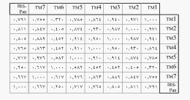

Slide 16
جميع النطاقات باستثناء النطاق الحراري , وهذه العلاقات القوية قليلة النفع في الفصل الطيفي الدقيق بين كثير من غطاءات الارض وذلك لأنها لا تمثل سوى حشو متكرر للمعلومات المستخلصة منها . وكلما كانت العلاقات ضعيفة بين النطاقات الطيفية المستخلصة كلما كانت قدرتها في الفصل الطيفي افضل.
ولذلك رأى الباحث استخدام عدة اساليب لتحويل البيانات والتي تساعد على الفصل الطيفي ومن ثم استخلاص معلومات افضل عن استخدامات الاراضي في منطقة الدراسة حيث استخدم 4اساليب لتحويل البيانات الاصلية في هذه الدراسة هي:

Slide 17
1- نسبة المرئية image ratio او كما تسمى احيانا قسمة المرئية هذا الاسلوب هو اكثر اساليب تحويل بيانات الاستشعار عن بعد شيوعا وهو قسمة القيم الانعكاسية لخلايا في نطاق طيفي من المرئية على الخلايا المناظرة لها احداثيا من نطاق طيفي اخر لنفس المرئية . ويهدف هذا الاسلوب الى ابراز التباينات الطيفية بين المكونات المختلفة لسطح الارض وله تطبيقات متعددة خاصة في الدراسات النباتية والجيولوجية وقد استفيد منه في هذه الدراسة في التخلص من تأثير عامل التضاريس وطبوغرافية الارض في منطقة الدراسة .

Slide 18
وذلك لان المرئية الناتجة عن القسمة لا تبين الا معلومات انعكاسية طيفية مع استبعاد تأثير العامل التضاريسي . وقد استخدم الباحث في هذه الدراسة قسمة نطاق الاشعة تحت الحمراء المتوسطة (نطاق7 في الماسح الموضوعي) الى النطاق البانكروماتيكي لبيانات القمر الصناعي الهندي واختيار هذين النطاقين بالتحديد يعود الى ان النطاق البانكروماتيكي يمثل شريحة كبيرة من النطاق المرئي الذي يتأثر بعامل التشتيت الجوي بينما يكون التباين الجوي في اقل درجاته في نطاق الاشعة تحت الحمراء المتوسطة خاصة وان العلاقة بين النطاقين المختارين هي الاقل بين مجموعة الروابط لبيانات الماسح الموضوعي مع استثناء النطاق السادس الحراري الذي تنخفض فيه قدرة الوضوح المكاني الى 120م ويمثل شكل (4-أ) المرئية الناتجة عن تطبيق هذا الاسلوب ومنه يتضح ان الظلال بفعل تأثير العامل التضاريسي قد اختفت تقريبا. كما ان المنشأت الحضرية اصبحت عالية الوضوح.

Slide 19
2- طرح المرئية وهو طرح قيم خلية في مرئية ما من نفس الخلية المطابقة لها في الاحداثيات لمرئية اخرى . ويتبع هذا الاسلوب لاستخلاص معلومات لم تكن بارزة في البيانات الاصلية لذلك مثلا كثيرا ما يستخدم طرح قيم نطاق الاشعة تحت الحمراء القريبة من قيم نطاق الاشعة الحمراء للكشف عن النبات وبيان حالته وذلك الاختلاف في الخصائص الانعكاسية لهذين النطاقين فيما يتعلق بالنبات. ووجد الباحث ان طرح النطاقات لقيم نطاق الاشعة الخضراء من قيم النطاق البانكروماتيكي ذو فائدة في الفصل الطيفي بين السطوح المعتمة (ظل الجبل) وبين الطرق الاسفلتية (شكل 4-ب) ولم يكن لدى الباحث أي مرجعية يمكن ان يستند اليها في اختيار هذين النطاقين الطيفيين.

Slide 20
ولكن التجارب المتعددة للباحث باستخدام اسلوب طرح النطاقات كشفت عن جدوى هذين النطاقين اكثر من غيرهما في الفصل الطيفي بين الطرق الاسفلتية والمناطق الجبلية المعتمة.

Slide 21
3- مؤشر النبات المعدل للتربة (SAVI) soil adjusted vegetation index وهو المؤشر المطور ل(NDVI) مؤشر اختلاف النبات الطبيعي normalized difference vegetation index وهو من اكثر الاساليب استخداما في الكشف عن النبات من خلال بيانات الاقمار الصناعية ويعتمد هذا الاسلوب على الخصائص الانعكاسية لتفاعل النبات مع نطاقي الاشعة الحمراء وتحت الحمراء القريبة

Slide 22
وقد لاحظ هيرت 1988م ان NDVI ليس تاما في الفصل بين التربة والنبات في المناطق الفقيرة نباتيا لذلك اضاف نسبة ثابتة تتراوح ما بين -1 و +1 وتحسب بالمعادلة التالية:
(k+ j)x(BRG+5BRG H) / (BRG-5 BRG H)
ولقد استخدم مؤشر SAVI في هذه الدراسة للكشف عن جميع الخلايا النباتية مهما كان نوعها او انتشارها (شكل4-ج) بل ان الباحث امكنه تمييز 5حالات للنبات ما بين نبات غني الى نبات جبلي فقير.

Slide 23
4- تحليل المركبات الرئيسية وهو نوع من تحويل البيانات واعادة توزيعها على مجموعة من المحاور قليلة الارتباط للتخلص من الارتباطات القوية بين مجموعة من البيانات ولهذا فان العلاقات بين مجموعة من الخلايا التي تمثل انماط مختلفة من استخدامات الاراضي ربما تصبح اكثر وضوحا باستخدام تحليل المركبات الرئيسية وقد طبق الباحث هذا الاسلوب على بيانات الراسم الموضوعي مما نتج عنه 7مركبات او مرئيات وباختيارها فقد وجد ان المركب الثاني هو الاكثر فائدة في شرح التوسع العمراني لمنطقة الدراسة(شكل4-5)لذلك تم استخدام هذا المركب واستبعدت المركبات الاخرى.

Slide 24
وبهذا تشكل للباحث 4مرئيات ناتجة عن تحويل البيانات الاصلية ومن ثم دمجت مع بعض في مرئية واحدة وطبق التصنيف غير الموجه لإنتاج 255فئة طيفية ومن ثم فحصت هذه الفئات ميدانيا لمعرفة ما تمثله من فئات معلوماتية او حقلية . فقد استخدم الباحث اسلوب دمج الفئات class merging حين وجد مجموعة من الفئات الطيفية تمثل فئة واحدة من استخدامات الاراضي كما استخدم اسلوب فصل الفئات class splitting في حالة احتواء فئة طيفية واحدة على مجموعة متباينة من استخدامات الاراضي وذلك عن طريق عزل هذه الفئة ثم تجزئتها الى عدد من الفئات باستخدام التصنيف الموجه.

Slide 25
وكثيرا ما يستخدم تصنيف اندرسون وزملائه في الدراسات العمرانية التي تستخدم البيانات المستشعرة من بعد غير ان ذلك التصنيف من وجهة نظر الباحث قد اتبع في المدن الحديثة النشأة والتي اتخذت استخدامات الاراضي فيها انماطا محددة تتوزع بشكل شديد التباين وهذا على عكس ما هو عليه الحال في المدن القديمة مثل مكة المكرمة.

Slide 26
حيث تختلط الاستخدامات وتتشابه المكونات مع اختلاف الوظائف ولذلك اتبع الباحث وحدات تصنيف اكثر ملائمة لوضع مكة المكرمة وشملت :
1- الاستعمالات الدينية: وشملت المنشآت في محيط الحرم المكي الشريف اضافة الى مزدلفة ومنى ومناطق الخيام الثابتة في المشاعر المقدسة ولم تشمل المساجد في مكة المكرمة وذلك لتشابه انعكاساتها الطيفية مع الانعكاس الطيفي للفلل والعمائر السكنية.

Slide 27
N- الاستخدامات السكنية: وهذا يشمل كل المنشآت المخصصة للسكن سواء كانت وحدات منفصلة او متصلة وهي متباينة من حيث الحجم والمواد المكونة وكثيرا من هذه الوحدات تقل مساحتها عن مساحة الخلية في بيانات لاندسات فيصل بعضها الى اقل 20م
O- الاستخدامات التجارية: وتشمل المنشآت المخصصة كالأسواق والمراكز التجارية ولذلك المباني السكنية متعددة الادوار والتي يكون الجزء السفلي منها انشطة تجارية لا تدخل ضمن هذا التصنيف.

Slide 28
P-الاستخدامات الصناعية : وهي محدودة المساحة في مكة المكرمة عبارة عن ورش شمال المدينة.
E- مناطق تحت التطوير : مناطق جبلية يجري العمل على تمهيدها كمخططات سكنية او لتستغل في مشاريع استثمارية.
J- طرق المواصلات: ويشمل جميع الطرق والمواقف الاسفلتية على طرقها الخارجية.
Q-المناطق المنبسطة: وتسمى بالأراضي الفضاء وهي الاراضي المستوية التي لم تستغل بعد والتي تمتاز بأهميتها لإمكانية التوسع فيها مباشرة باقل التكاليف.
T- مناطق جبلية ومنحدرات: وهي تلك المناطق الوعرة من الجبال والتي تمثل معظم اراضي مكة المكرمة.
S-النباتات : وتشمل الحدائق والمزارع والجزر النباتية .

Slide 29
النتائج والتوصيات :
في معظم نماذج توزيع استخدامات الاراضي نجد ان المنطقة المركزية هي منطقة المال والاستثمار التجاري ثم تتوزع بقية الاستخدامات الاخرى من المحور على هيئة حلقات حتى نصل الى الاستخدام الصناعي على الاطراف الخارجية وان المنطقة السكنية تحيط بالحرم المكي الشريف وتتداخل مع الاستخدامات التجارية وتسود عليها وكذلك عامل التضاريس له تأثير واضح في تحديد اتجاه النمو العمراني وهو ذو طابع شعاعي للانتشار عبر 5محاور رئيسية بحثا عن اراضي منبسطة حتى في منافذ الاودية الضيقة كما هي في مخططات الشرائع وحي الحمراء وغيرها. وتمثل نسبة المناطق الجبلية والمنحدرات ما يعادل 52%من منطقة الدراسة بينما بلغت نسبة الاراضي المنبسطة ما نسبته 30% من مساحة مكة المكرمة.

Slide 30
اما بالنسبة للحدائق والجزر النباتية بلغت نسبتها 2% من مساحة منطقة الدراسة أي ما يعادل 9كم2 ويلاحظ ضألة النباتات في غرب المدينة بينما تتركز الخضرة في جنوب شرق المدينة .
كما يوجد شبكة جيدة من الطرق الواسعة الرئيسية والانفاق الذي سهل الاتصال بين اجزاء المدينة اضافة الى الطرق الثانوية والتي لم تميز بشكل كبير من خلال التصنيف ولذلك كانت مساحة الطرق ومواقف السيارات حوالي 25كم2 بينما شكلت الاستخدامات السكنية ما نسبته 86%

Slide 31
وايضا امكن تمييز الخيام والاراضي الفضاء كما امكن تمييز الاسقف المعدنية عن تلك الخرسانية بالاضافة الى تمييز الوحدات السكنية المتصلة عن تلك المنفصلة والمساكن الجديدة عن تلك القديمة كما امكن تمييز المناطق الدينيوة والصناعية بسهولة ولكن المشكلة كانت في الاستخدامات التجارية التي لم تكن كبيرة التمييز عن غيرها من الاستخدامات لذلك بعض الفئات تحتوي خليط من الاستخدامات التجارية والصناعية والسكنية والدينية والتي اعيد تصنيفها من خلال التصنيف المراقب لكي يتم فصل الاستخدام التجاري عن غيره .ومع ذلك توجد نسبة خطأ يرجع سببها ان الاسواق القديمة ليس لها بصمة طيفية متميزة وهي منتشرة في المناطق السكنية وصغر مساحاتها وتشابه مواد البناء مع الانشاءات الاخرى.

Slide 32
من بين اكثر الاساليب شيوعا في قياس درجة صحة التصنيف لاستخدامات الاراضي ما يسمى بمصفوفة الخطأ Error Matrix هذه المصفوفة ترتكز على مقابلة تصنيف مجموعة من الخلايا في المرئية المصنفة لكل فئة من استعمالات الاراضي بمعلومات عن الخلايا التي استخلصت من خرائط او صور جوية او من بيانات حقلية ومن ثم معرفة عدد الخلايا التي صنفت بشكل صحيح وتلك الخلايا المصنفة بالخطأ وفي دراسة لكامبل 1987م اشار الى ان مصفوفة الخطأ لا تحدد فقط الأخطاء الكلية في تصنيف كل فئة بل تحدد ايضا اخطأ التصنيف بين المجموعات نتيجة تشابه الخصائص الانعكاسية لبعض مكونات الارض المختلفة في طبيعتها ويتم حساب تلك المصفوفة من قسمة الخلايا القطرية في المصفوفة على المجموع الكلي لعدد الخلايا . ويبين الجدول 3 مصفوفة الخطأ للتصنيف وهنا يظهر تميز المناطق الحضرية مختلف عن وظائفها وغيرها كان على مستوى عالي من الصحة 98.3% ويرجع ذلك الخطأ الى التشابه في الخصائص الانعكاسية لمجموعة قليلة من الخلايا لترب مفككة في المناطق المنبسطة مع مجموعة من الخلايا السكنية والتجارية اما بالنسبة الى تفصيل الاستخدامات درجة الصحة 84.2% وهي نسبة مرضية ويعود ذلك لانخفاض هذه النسبة الى تشابه الخصائص الانعكاسية لمجموعات من

Slide 33
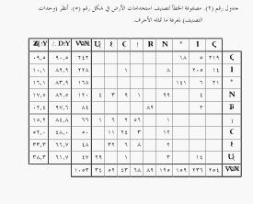

Slide 34
الخلايا في المنشآت الحضرية فمثلا كانت درجة الصحة في الخلايا المصنفة كمناطق تجارية هي 48%فقط وذلك على حساب الفئات الاخرى , ومن هنا يمكن القول بان تشابه اسقف المنشآت التجارية في موادها مع اسقف المنشآت الصناعية والسكنية قد ادى الى مثل هذه النتيجة .
وحققت البصمة الطيفية للنبات درجة عالية من الصحة حوالي0.97% كذلك يجب ان ينظر الى حجم الخلية بعين الاعتبار فكلما صغرت مساحة الخلية كلما ادى ذلك الى زيادة التنافر والتباين بين مجموعة من الخلايا التي تمثل فئة ما , ومن ثم فقدان بعض من هذه الخلايا لصالح فئات الاستخدام الاخرى . وهذا يتفق مع ما توصل اليه كوارم واخرون

Slide 35
من ان بيانات الاقمار الصناعية التي تتصف بوضوح مكاني عالي تؤدي الى ضعف التمييز على المستوى الطيفي لاستخدامات الاراضي. وعلى ذلك فان بيانات الاقمار الصناعية التي تنخفض بها قدرة التمييز المكاني قد تحقق درجة اعلى من الصحة ولكن ضمن مستويات تصنيف منخفضة وبالتالي فقدان بعض التفاصيل في استخدامات الاراضي على مستوى تصنيف اعلى.

Slide 36
ان الاساليب التي شرحت في هذه الدراسة لتحويل البيانات المدمجة للماسح الموضوعي للقمر الامريكي لاندسات والنطاق البانكروماتيكي للقمر الهندي كانت نافعة في الفصل الطيفي بين عدد من مكونات الارض في منطقة الدراسة . وقد بينت نتائج الدراسة سيادة العامل التضاريسي وتأثيره الكبير على اتجاهات السير العمراني للمدينة كما امكن تمييز المنشأت المدنية على اختلاف انواعها واستخداماتها وبدرجة عالية من الصحة ويمكن اعتبارها درجة مرضية وقد لاحظ الباحث ان بيانات IRS –PAN والتي خلقت نوعا من عدم التجانس بين وحدات التصنيف ذاتها خاصة الاستخدامات المدنية ولذلك يقترح الباحث استخدام الترقيم على الشاشة للاستفادة من قدرة الوضوح المكاني العالي لبيانات القمر الهندي في الفصل للاستعمالات المدنية.

Slide 37
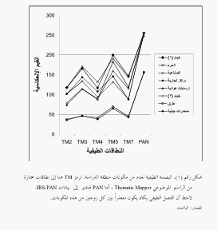

Slide 38
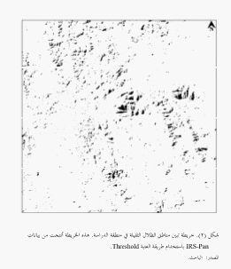

Slide 39
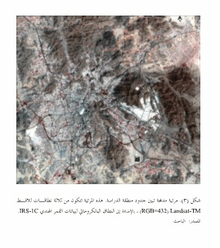

Slide 40
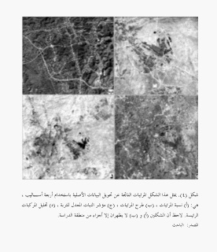

Slide 41
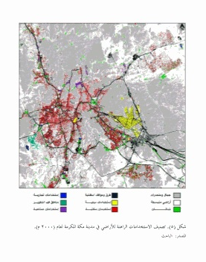

Slide 42
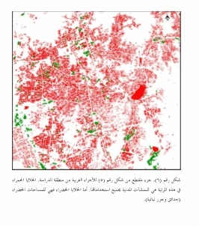

Slide 43
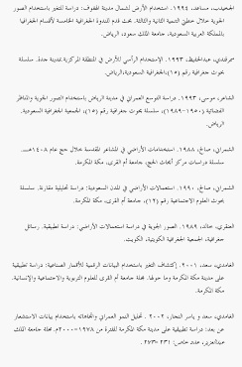

Slide 44
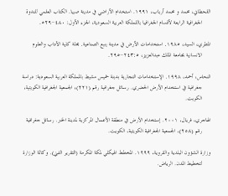

Slide 45
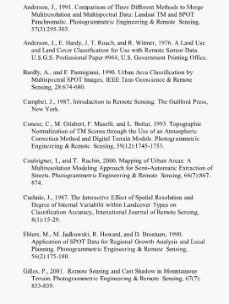

Slide 46
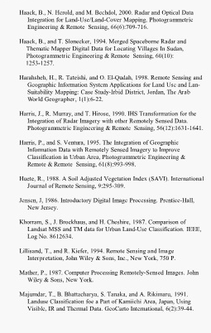

Slide 47
